Slide 1

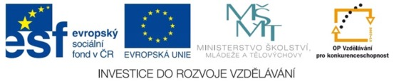
STŘEDNÍ ŠKOLA STAVEBNÍ A TECHNICKÁ
Ústí nad Labem, Čelakovského 5, příspěvková organizace
Páteřní škola Ústeckého kraje
Areny
VY_32_INOVACE_24_488
Projekt MŠMT | EU peníze středním školám
Název projektu školy | ICT do života školy
Registrační číslo projektu | CZ.1.07/1.5.00/34.0771
Šablona | III/2
Sada | 24
Anotace | Definice a příklady arenů
Klíčová slova | Benzen, toluen, styren, naftalen, anthracen
Předmět | Chemie
Autor, spoluautor | Ing. Anna Mazáčová
Jazyk | Čeština
Druh učebního materiálu | Prezentace, výklad
Potřebné pomůcky | PC, dataprojektor
Druh interaktivity | Výklad pomocí prezentace
Stupeň a typ vzdělávání | Střední škola
Cílová skupina | 1. a 2. ročník, žáci 15 – 17 let
Speciální vzdělávací potřeby | ne
Zdroje | Seznam viz poslední strana

Slide 2
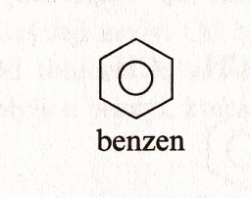
STŘEDNÍ ŠKOLA STAVEBNÍ A TECHNICKÁ
Ústí nad Labem, Čelakovského 5, příspěvková organizace
Páteřní škola Ústeckého kraje
ARENY neboli aromatické uhlovodíky
cyklické uhlovodíky
základním arenem je benzen, obsahující šestičlenný uzavřený uhlíkový řetězec
Benzen: sumární vzorec C₆ H₆
Název aromatické uhlovodíky má historický původ, dříve se získávaly z přírodních látek, které mají příjemnou vůni (např. některé pryskyřice a balzámy).

Slide 3
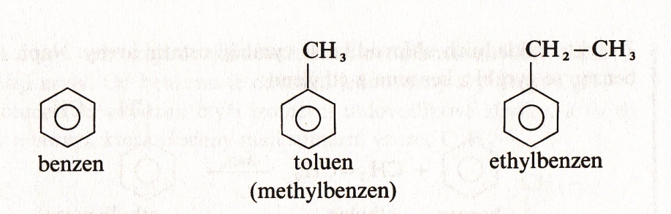
STŘEDNÍ ŠKOLA STAVEBNÍ A TECHNICKÁ
Ústí nad Labem, Čelakovského 5, příspěvková organizace
Páteřní škola Ústeckého kraje
Rozdělení arenů
1. Monocyklické – tj. uhlovodíky s jedním benzenovým jádrem

Slide 4
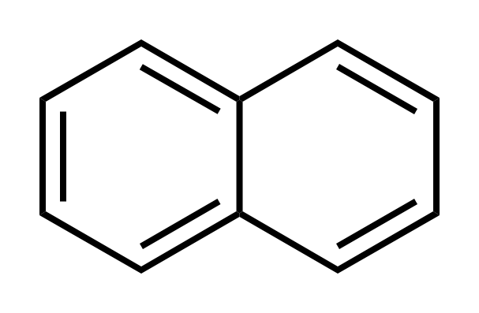
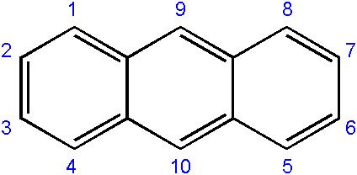
STŘEDNÍ ŠKOLA STAVEBNÍ A TECHNICKÁ
Ústí nad Labem, Čelakovského 5, příspěvková organizace
Páteřní škola Ústeckého kraje
2. . Polycyklické tj. uhlovodíky s více benzenovými jádry
naftalen
antracen

Slide 5

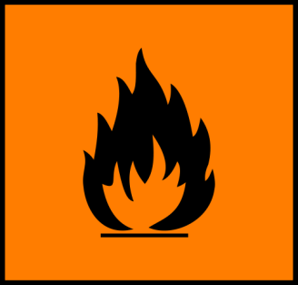
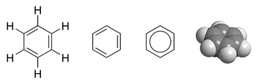
STŘEDNÍ ŠKOLA STAVEBNÍ A TECHNICKÁ
Ústí nad Labem, Čelakovského 5, příspěvková organizace
Páteřní škola Ústeckého kraje
Zástupci arenů
Benzen, C₆H₆
za normálních podmínek bezbarvá kapalina,
hořlavý
páry se vzduchem tvoří výbušnou směs
karcinogenní účinky
výborné rozpouštědlo
Toxický (T)
Vysoce hořlavý (F)

Slide 6

STŘEDNÍ ŠKOLA STAVEBNÍ A TECHNICKÁ
Ústí nad Labem, Čelakovského 5, příspěvková organizace
Páteřní škola Ústeckého kraje
Toluen C₆H₅- CH₃
methylbenzen
vlastnostmi podobný benzenu
lehce narkotické účinky
rozpouštědlo syntetických laků
k výrobě výbušnin a sacharinu
Vysoce hořlavý (F)
Zdravý škodlivý (Xn)

Slide 7

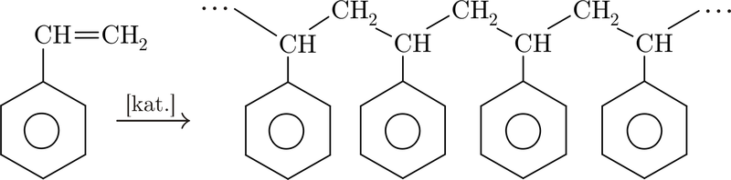
STŘEDNÍ ŠKOLA STAVEBNÍ A TECHNICKÁ
Ústí nad Labem, Čelakovského 5, příspěvková organizace
Páteřní škola Ústeckého kraje
Xn
Styren C₆H₅- CH=CH₂
Vinylbenzen
Výchozí látka při výrobě polystyrenu a syntetického kaučuku
Polymerace

Slide 8


STŘEDNÍ ŠKOLA STAVEBNÍ A TECHNICKÁ
Ústí nad Labem, Čelakovského 5, příspěvková organizace
Páteřní škola Ústeckého kraje
Naftalen C₁₀H₈
bílé, perleťově lesklé šupinkovité krystalky
ve vodě nerozpustné
snadno sublimuje
hořlavý
k výrobě organických barviv, léčiv, plastů apod.
Xn
N

Slide 9
STŘEDNÍ ŠKOLA STAVEBNÍ A TECHNICKÁ
Ústí nad Labem, Čelakovského 5, příspěvková organizace
Páteřní škola Ústeckého kraje
Anthracen C₁₄H₁₀
pevná, bezbarvá, krystalická látka
použití k výrobě anthracenových barviv

Slide 10
STŘEDNÍ ŠKOLA STAVEBNÍ A TECHNICKÁ
Ústí nad Labem, Čelakovského 5, příspěvková organizace
Páteřní škola Ústeckého kraje
Souhrn učiva
Otázky pro opakování
Test
atd.

Slide 11
STŘEDNÍ ŠKOLA STAVEBNÍ A TECHNICKÁ
Ústí nad Labem, Čelakovského 5, příspěvková organizace
Páteřní škola Ústeckého kraje
Použité zdroje
http://cs.wikipedia.org/wiki/Soubor:Anthracene2.png
http://cs.wikipedia.org/wiki/Soubor:Naphthalene.svg
http://cs.wikipedia.org/wiki/Soubor:Benzene_structure.png
http://cs.wikipedia.org/wiki/Soubor:Polystyrol.png
http://cs.wikipedia.org/wiki/Soubor:Hazard_X.svg
http://cs.wikipedia.org/wiki/Soubor:Hazard_N.svg
http://cs.wikipedia.org/wiki/Soubor:Hazard_F.svg
http://cs.wikipedia.org/wiki/Soubor:Hazard_T.svg

